Slide 1
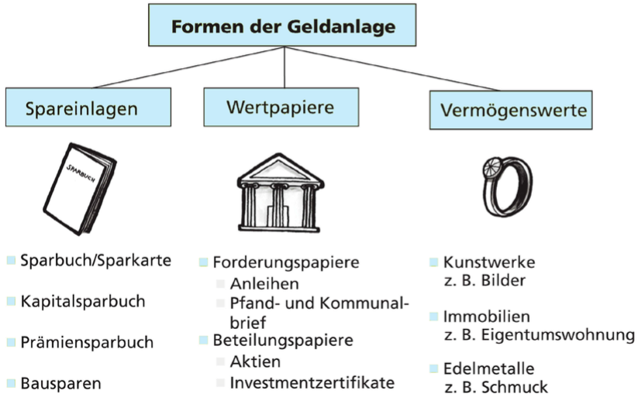
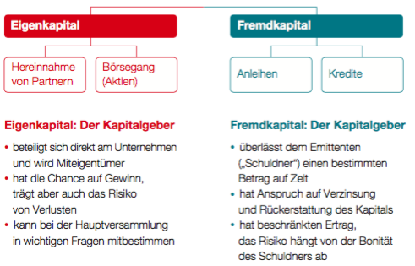
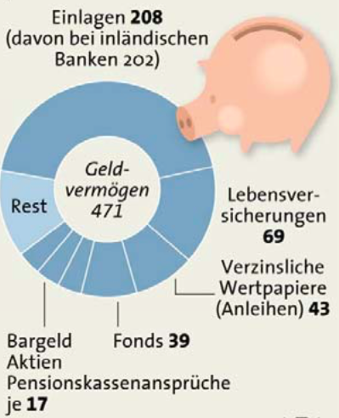
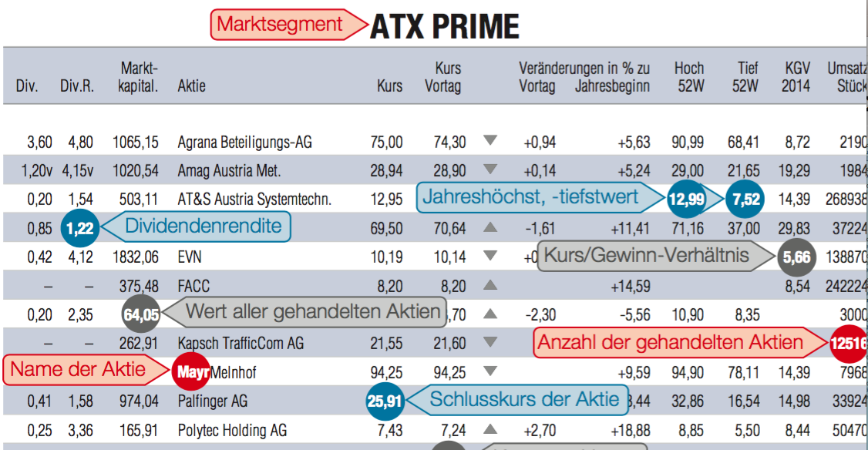
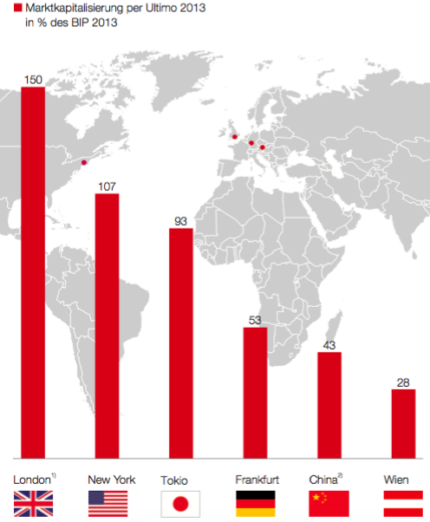
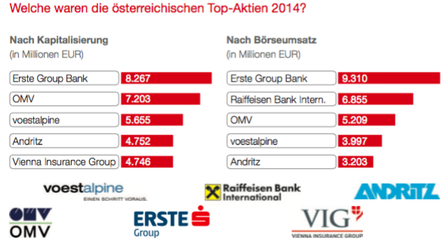
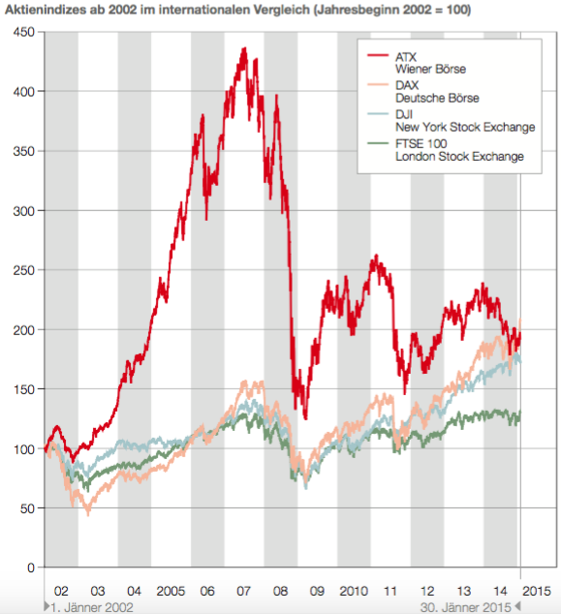
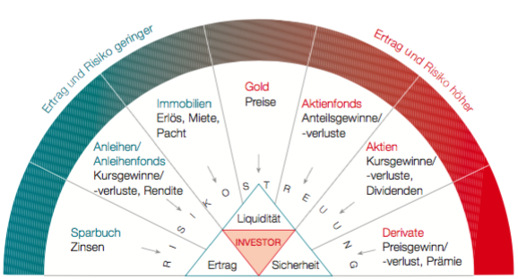
Börse, Finanzmärkte
Ziel/Kompetenzen: Funktionieren von Börse, Finanzmarkt (Kapitalmarkt) erklären, Überblick über Anlagemöglichkeiten geben können, kritisch reflektieren können
2) Kapital-Nachfrager
Börse, Finanzmärkte
3) Kapital-Angebot
Öffentliche Hand: z.B. Schuldverschreibungen (Bundesanleihe)
Börsen sind Marktplätze auf denen zwischen Kapitalnachfragern und Kapitalanbietern vermittelt wird:
Börsen dienen zur Kapitalaufnahme und zum
Handel mit Werten.
Vermittler: Investmentbanken,
Banken oder Vermögensberater
Kursermittlung: Verkauf- und Kaufaufträge (Orderbuch)
Kursentwicklung:  Bull (Hausse),  Bear (Baisse)
Börsenarten: Wertpapier-/Waren-, Kassa- (kurze Zeit)/Termin- (später), Präsenz-/Computerbörsen
Segmente: unt. Gruppen von Unternehmen z.B. für Wien:
Equity (ATX prime, Mid Market, Standard) Bond (Anleihen)
Derivatives, Structured Products and Other Securities,
Regulierung: relativ gering (Insiderhandel, „Frontrunning“)
Trends: Hochfrequenzhandel, kurze Behaltedauer v.a. bei Aktien, Algorithmen (2/3 des Handels durch Computer)
Börsen gibt es seit 15. Jh (Brügge Bankier:“Van der Burse“). Seit damals gab es auch
Finanzkrisen (verursacht oder verstärkt durch Spekulation: z.B. Amsterdam 1637,NY 1929, 2008)
Investor: Institutionelle (z.B. Pensionsfonds) oder private Anleger Geldvermögen in AT (2008)
470 Mrd € Netto: 308 Mrd €
Unternehmen mit i.d.R. sehr großem Finanzierungsbedard
8) Wertpapiere: Grundsatz: Kaufe nur, was du verstehst!
Aktien: Beteiligung i.e. Eigenkapital Kursblatt:
Dividende: Gewinn
Arten:
Stammaktien
Vorzugsaktien
(Höhere Dividende
kein Stimmrecht)
Risiko: hoch, starke
Kursschwankungen
Durchschnittsrendite:
θR=(Gewinn p.a. + D)/Kaufpreis*100
Dividendenrendite
DR=D/Kaufpreis*100
KGV: Kurs/Gewinn: wie teuer ist Aktie im Vergleich
Wann amortisiert s. Kaufpreis aus Gewinn
4) Börsegang „IPO“ von Unt.
Mehrmonatiger Prozess zur substantiellen Kapitalaufnahme an Börsen:„IPO“ (Initial Public Offering)
Investmentbanken agieren als Intermediäre, Bewertung, Ausgabe, Platzierung auf einem Finanzplatz
Kosten: 4-7% des Emissionsvolumens
Voraussetzungen: rechtlich, wirtschaftlich, Management, RW,
6) Finanzplätze
5) Aktiengesellschaft
Bedeutung der Finanzplätze gemessen an der Marktkapitalisierung (Börsenwert v. Unternehmen) / BIP
Anleihen: Forderungswertpapier i.e. Fremdkapital,
vgl. endfälliger lfr. Kredit
(Verzinsung: fix, variable oder 0 Bond) , Effektivverzinsung (Zus.kosten, Agio)
Berechnung Eff.verz.: zB 3% Nom.zinssatz/Ausgabekurs 106; =3%/106=2,8%
Risiko: geringere Kursschwankungen als bei Aktien, Bundesanleihen sind mündelsicher (Veranlagungskriterium als Vormund: Verzinsung, min. Risiko)
Bonität von Emittenten wird von Rating Agenturen (Moodys, S&P, Fitch) eingeschätzt, Ratings: AAA (erstklassig) – D (default)
Aktionäre haben auch Rechte:
Stimmrecht in Hauptversammlung, Dividende, Bezugsrecht bei Ausgabe von neuen (jungen) Aktien, Liquidationserlös
AG‘s haben Pflichten
Information & Veröffentlichung, Bilanzierung (ggf. IFRS)
Wichtige Kennzahlen (RW): EBIT, EBIT DA, Eigenkapitalquote,...
Mezzaninkapital: Elemente von EK u. FK z.B. Wandelanleihe (Anleihe > Aktie)
7) Indizes / „Barometer“
Investmentfons: Topf (Aktien-, Anleihen-, Mixfonds) viele Anleger zahlen ein Jeder Anleger ist Miteigentümer am Gesamtvermögen (+ Risikostreuung, - Kosten)
Ansprüche: Gewinnbeteiligung, ord. Verwaltung, Information, ggf. Rückgabe (nicht: ETF)
ETF (Exchange-traded Funds): Passivfond (nicht von Investges sondern von Börse verwaltet und gehandelt., geringe Gebühren, Orientierung an Index z.B. DAX
Index: Kennzahl , ermöglicht Vergleich im Zeitablauf
Gewichtet aus best. Unternehmen z.B. S&P 500, ATX
Derivative: stand. Rechte zum Kauf („Call“) oder Verkauf („Put“) von Werten: z.B. Aktien, Indizes, Rohstoffe, Werte,... (hochriskant)
9) Spannungsfelder
bei Geldanlage
ATX (Wien)
DAX (Frankfurt)
Dow Jones (NY)
FTSE 100 (London)
Nikkei (Tokio)
S&P 500
NASDAG
Sicherheit
Ertrag
Ethik

